Slide 1
随机工具APP

Slide 2
目录
Part 1 产品概要
Part 2 同类产品举例
Part 3 可行性分析
Part 4 研发方案

Slide 3
产品概要

Slide 4
设计理念
生活中常常需要做出选择
“早上吃什么？”
“去哪里约会？”
“穿什么衣服？”
用转盘等形式
让应用替你做出决定

Slide 5
同类产品举例

Slide 6
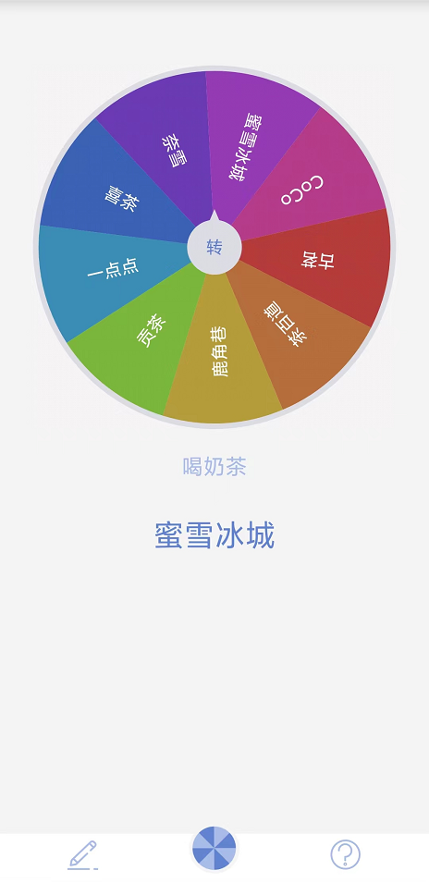
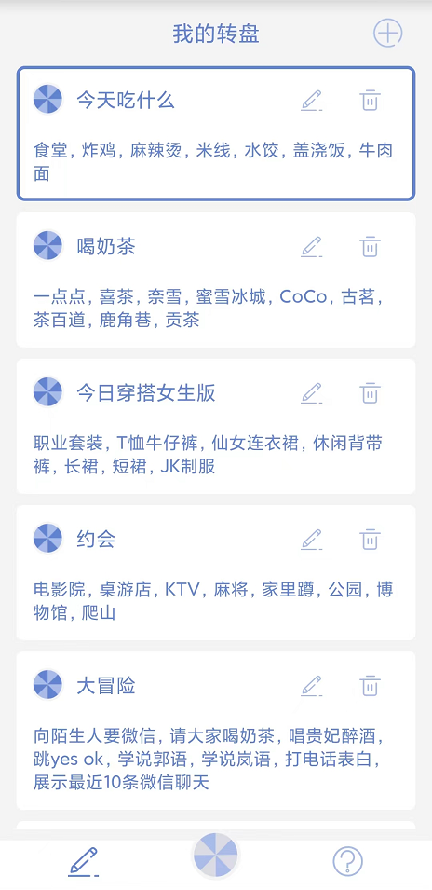
小转盘大决定
通过有趣的转盘的方式将你的选择进行均等的分布
通过点击就可以进行转盘的转动选择还配有音效
创建属于你的自己的库内容在使用的时候可以更加方便
在你做完决定之后可以将你的决定内容通过文本或是文件的形式分享

Slide 7
可行性分析

Slide 8
行业市场
自身条件
用户群体
小众
好用的产品少
防不胜防的广告
过度搜集隐私
个人开发
对优秀产品的执着
选择困难群体
面临纠结，无法做出选择的时刻

Slide 9
研发方案

Slide 10
技术解决方案
需求分析
1
概要设计
2
详细设计
3
数据库设计
4

Slide 11
推广和运营
推广
运营
上架移动应用平台
推荐给好友
用户建议反馈
持续稳定的更新

Slide 12
谢谢
姜雨乾
Jiang_Yuqian@outlook.com
github.com/ChiangYuqian

